Slide 1




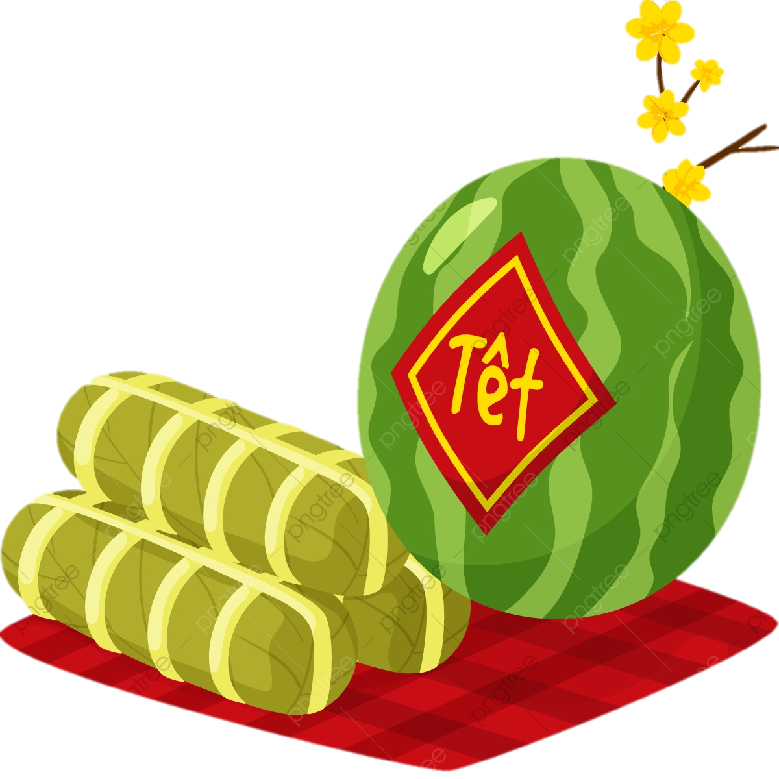

ĐUỔI HÌNH
BẮT CHỮ
ĐUỔI HÌNH
BẮT CHỮ

Slide 2
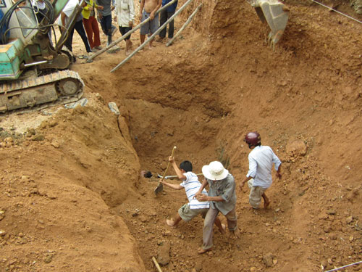



HOA ĐÀO

Slide 3




PHÁO HOA

Slide 4



Nặng
HẠT DƯA

Slide 5


TẤT NIÊN

Slide 6



ÔNG TÁO

Slide 7




Ô MAI

Slide 8



HÓA VÀNG

Slide 9

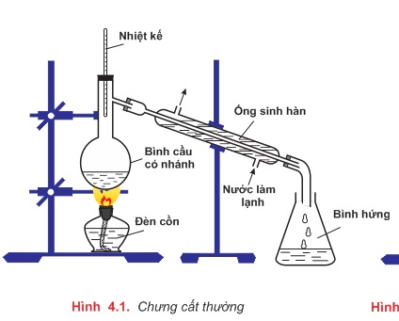
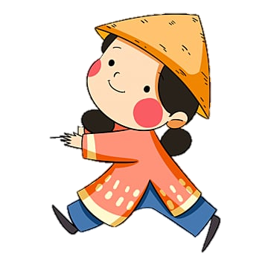
BÁNH CHƯNG

Slide 10


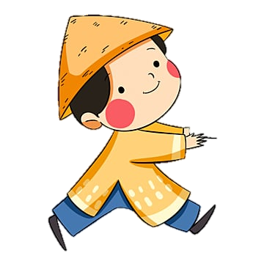
HOA MAI

Slide 11

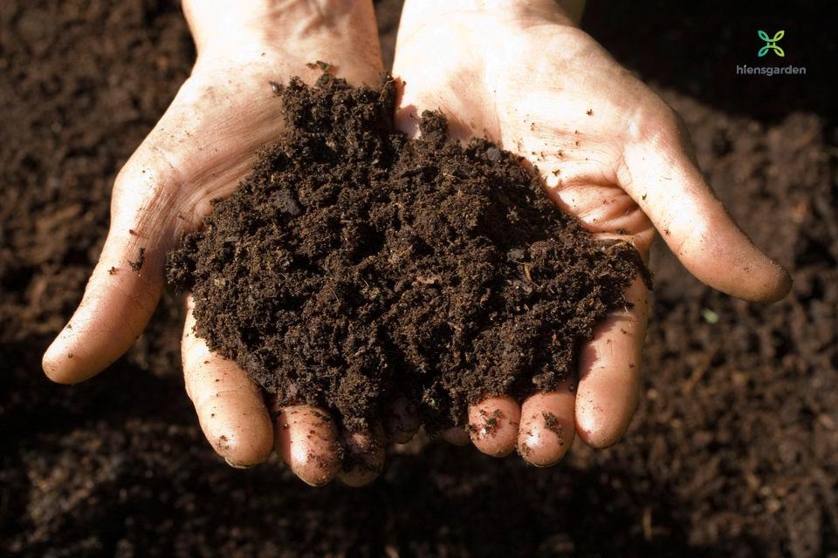

XÔNG ĐẤT

Slide 12
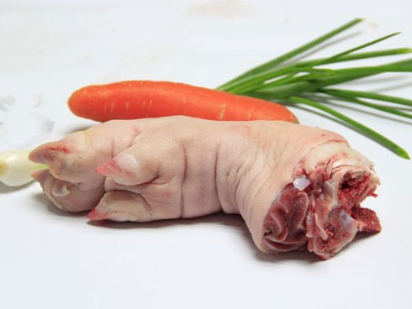


GIÒ LỤA

Slide 13

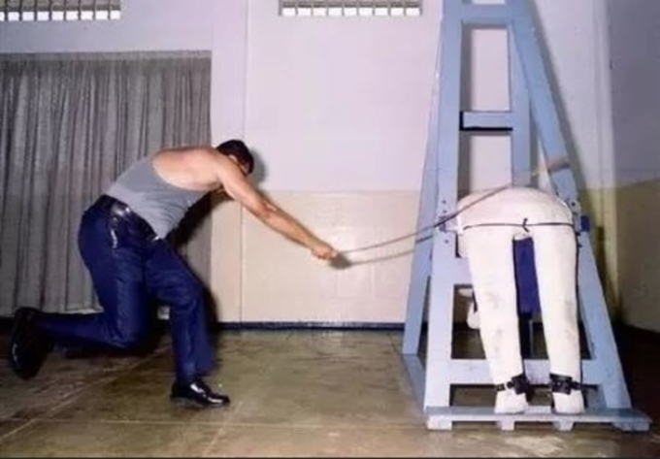
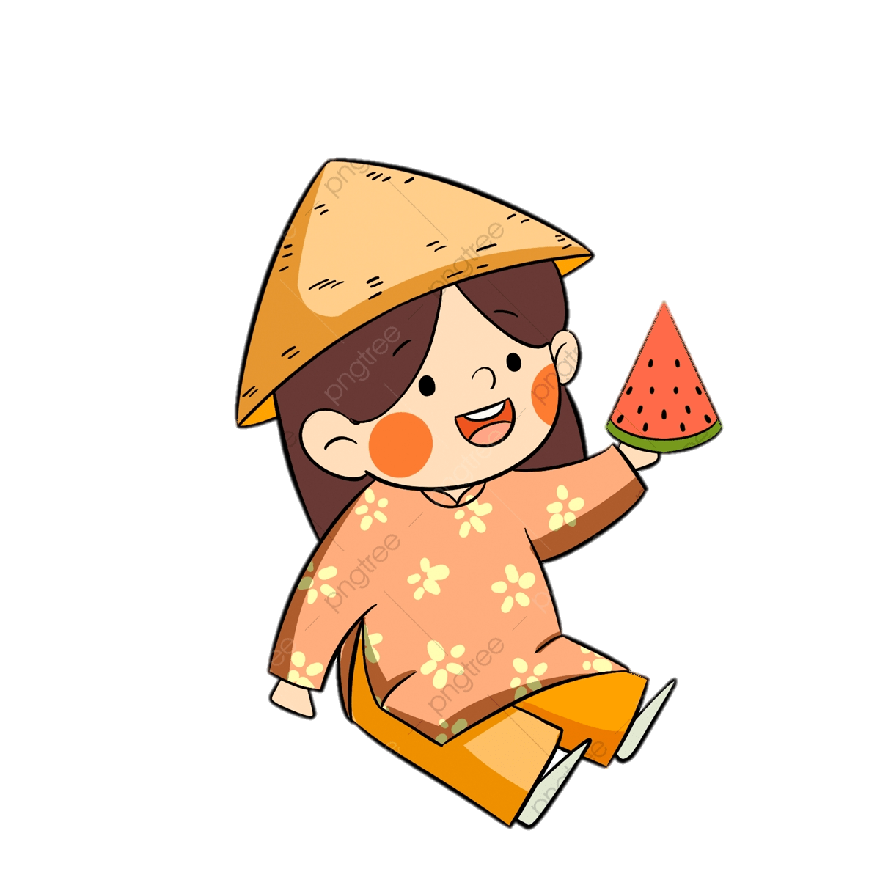
CÂY QUẤT

Slide 14

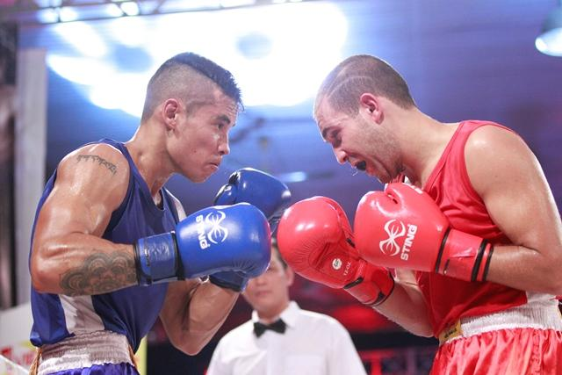


CÂU ĐỐI

Slide 15



ÔNG CÔNG

Slide 16



CÁ CHÉP

Slide 17

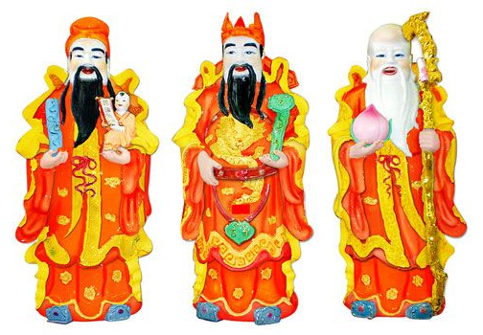

Sắc
HÁI LỘC

Slide 18
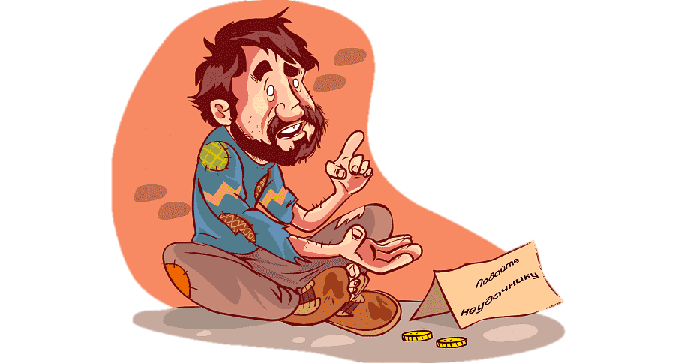


XIN CHỮ

Slide 19


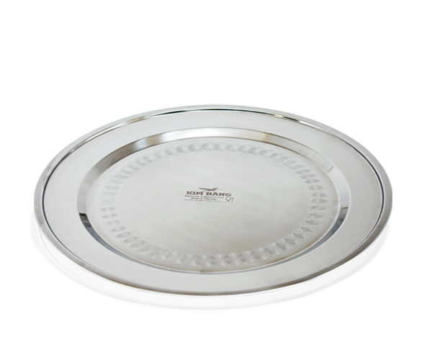


MÂM NGŨ QUẢ

Slide 20

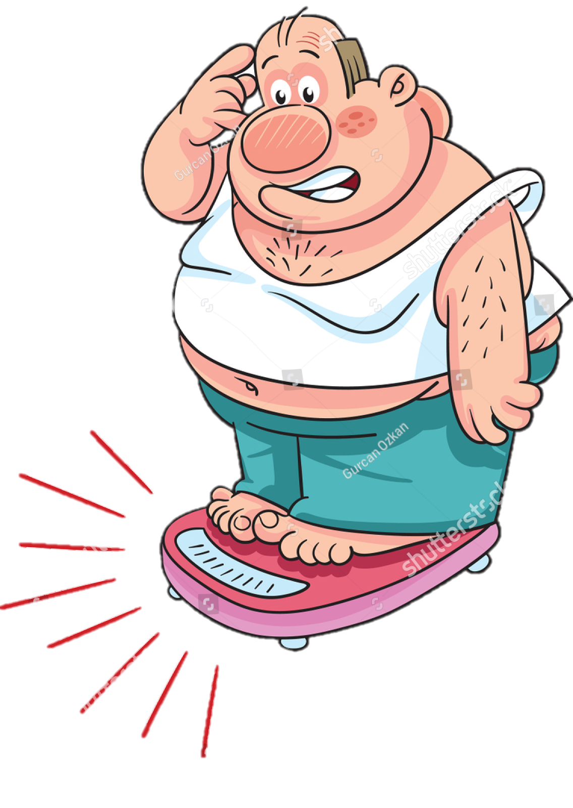

GIAO THỪA

Slide 21




LỄ CHÙA

Slide 22



THỊT ĐÔNG

Slide 23



